Slide 1
110年度新北市里環境認證計畫
低碳永續指標-綠色消費推廣
新北市環保局
110年01月

Slide 2
110年度新北市里環境認證計畫
低碳永續指標-綠色消費推廣共25分
110/5/7前提交成果
附件23-環保福利社設置申請表
附件24-民間企業團體綠色採購意願書
環保福利社
5分
附件26-環保集點
推廣活動成果表
推廣
環保集點
10分
附件25-新北市__區__里綠色採購金額統計表
成果統計表
10分

Slide 3
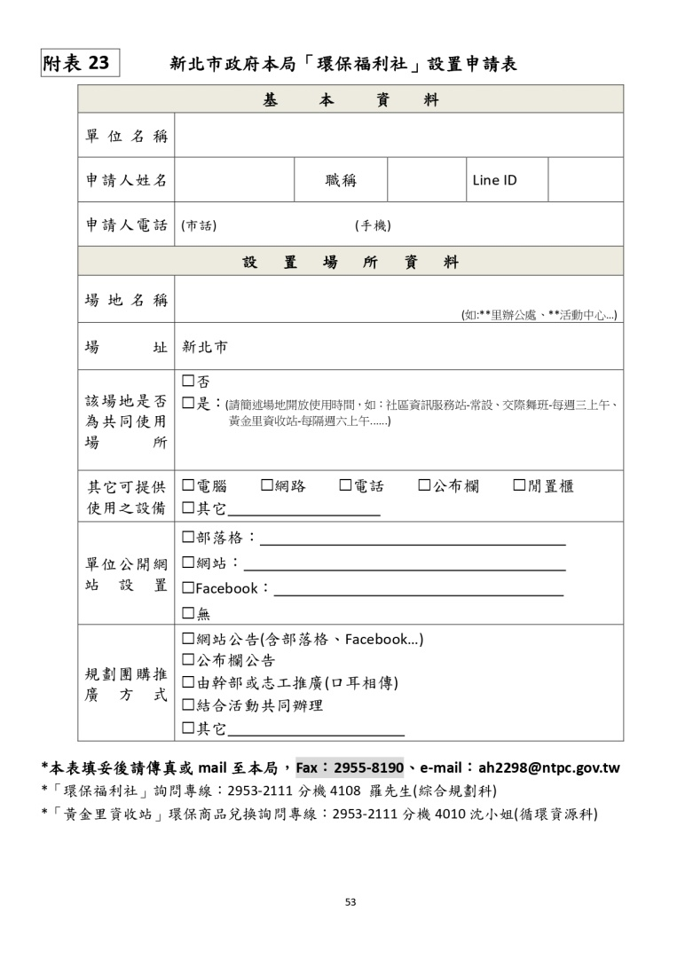
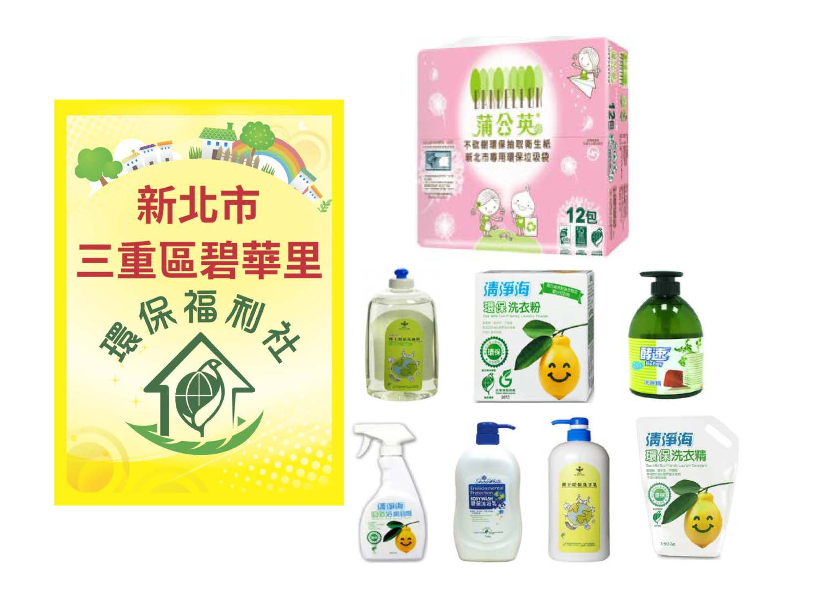
環保福利社5分
設立環保福利社
初次
加入環保福利社
附件23-環保福利社設置申請表
贈送
填妥基本資料、設置場所資料等相關資料，提交給綜規科
於7-14工作日送達
1
2
試用套組
榮譽獎狀

Slide 4
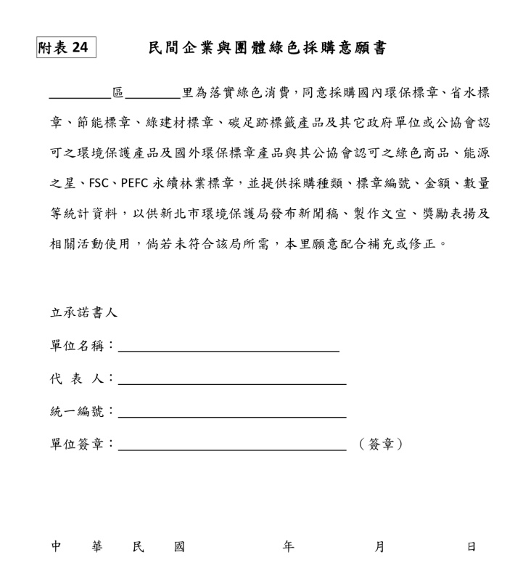


環保福利社5分
設立環保福利社
附件24-民間企業團體綠色採購意願書
例如蒲公英衛生紙、清淨海洗碗精等（具有環保標章的商品，詳見環保福利社團購單）
落實綠色消費，優先購買綠色環保商品。
快來加入環保福利社
一同響應全民綠生活
環保福利社
評分注意事項：
是否成立環保福利社，否，未成立(0分)；是，已設立環保福利社(5分)
若已成立者，免付，須於報名總表註明
1

Slide 5
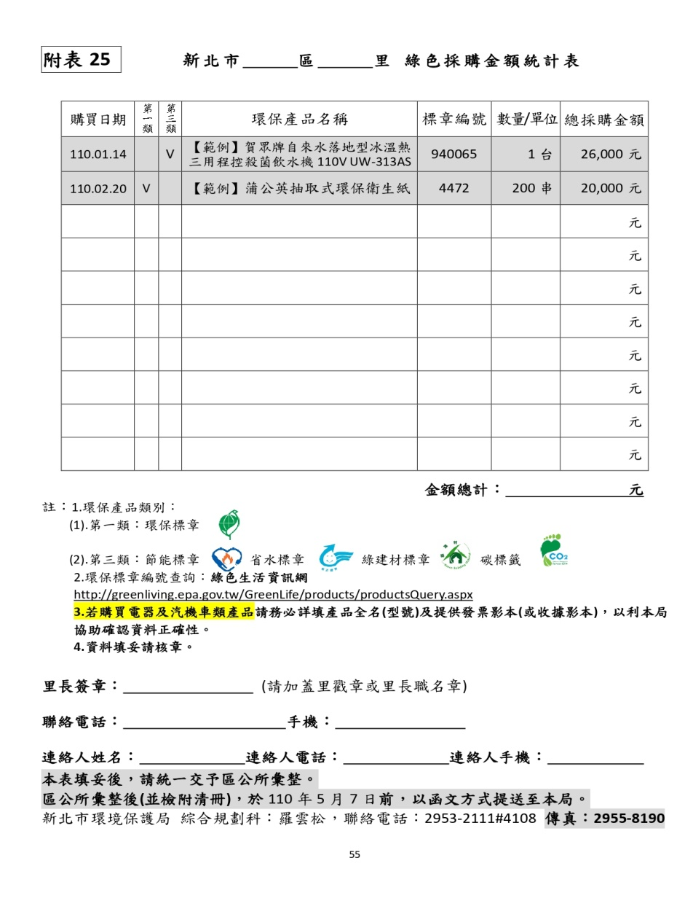
成果統計表10分
綠色商品採購統計表
110年1月1日始列入計分，其他年度不計分
附件25-新北市__區__里綠色採購金額統計表
凡購買環保商品，請將品項、數量、價格、環保標章填妥並核章後，請於110年5月7日前統一交予區公所彙整，函文至本局。
申報綠色採購可響應環保。
還可納為貴里的業績。
申報綠色採購不限金額。
評分注意事項：
採購金額無(0分)；有，金額未達20,000元(5分)；金額達20,000(含)以上(10分)，如填表有任何問題，都可逕向綜規科諮詢。

Slide 6
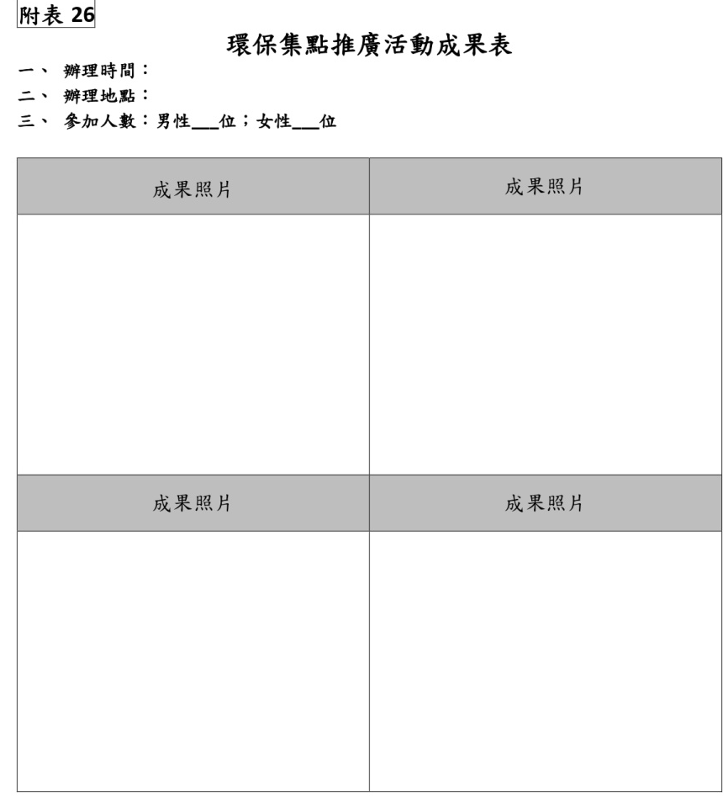

環保集點10分
辦理環保集點推廣活動
附件26-環保集點推廣活動成果表
1. 自製簽到表
配合市府性平政策需統計男女人數
2. 成果照片至少1張
照片內容須有
環保集點相關畫面
請於照片上或旁註明時間
推廣活動或張貼文宣海報等照片
評分注意事項：
辦理場次無(0分)；1場(5分)；2場(7分)；3場(含)以上(10分)。
「環保集點」是什麼？

Slide 7



環保集點不只是一個APP
響應綠色生活
當你可以選擇的時候
“環保”
引導選購綠色產品
就是你的選擇
鼓勵落實環保行為

Slide 8
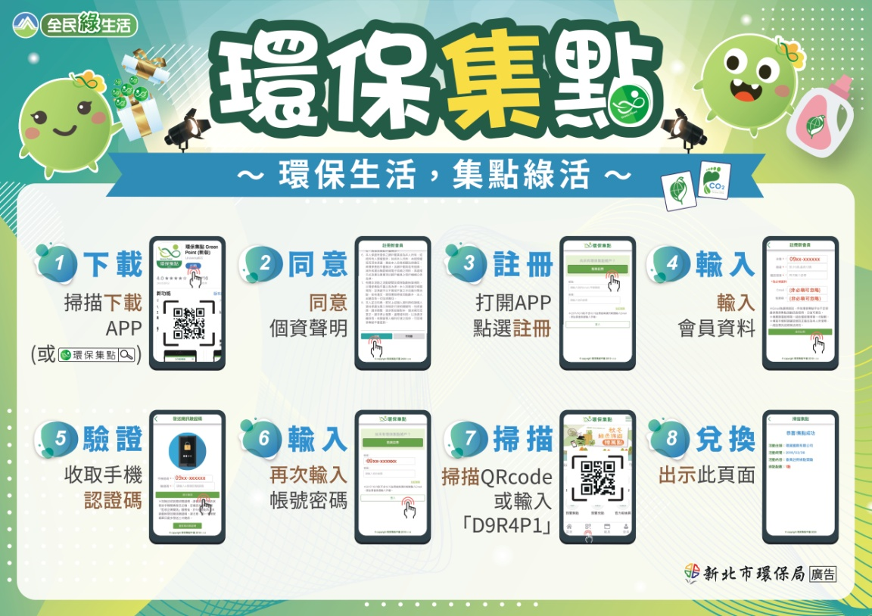
如何下載「環保集點」APP？
1.下載「環保集點」APP
2.同意 個資聲明
3.註冊 免費加入會員
4.輸入 輸入基本資料
5.驗證 手機收簡訊驗證碼
6.輸入 輸入帳號密碼
7.掃描 掃描成為新北市環保局會員
8.兌換 出示此頁面

Slide 9

如何增加環保集點點數？
1.搭乘大眾交通工具，綁定悠遊卡
2.採購 環保商品

Slide 10



































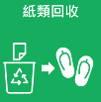


環保集點-綠點怎麼回饋？
搭乘大眾運輸
折抵綠色產品費用
_{保} 集 點 _{平}
環
台
電子票證
會員卡/帳號、手機條碼
選購綠色產品
折抵綠色服務費用
通路會員身分、手機條碼
參與環保公益活動
折抵綠色場所費用
不發新卡
不改變消費/行為習慣
點數集中雲端帳戶
創造綠色消費誘因
綠色消費1元集1點
大眾運輸2元集1點
※MIT商品2元1點
100點兌1元
3

Slide 11




















綠色消費新主張
愛地球從環保集點開始
邀請您一同響應 THANK YOU
12

